Slide 1
PROCURADOR EDUCACIONAL INSTITUCIONAL –
PESQUISADOR INSTITUCIONAL/PROEN
CAMPUS BELÉM
OUTUBRO 2018

Slide 2
Capacitação e Cronograma Enade;
Regularização Enade (2010 a 2017);
Classificação de Cursos Enade;
Indicadores de qualidade Enade e IDD;
Resultados CPC e IGC;
Inativação de cursos e unidades remota;
SISTEC e PNP;

Slide 3
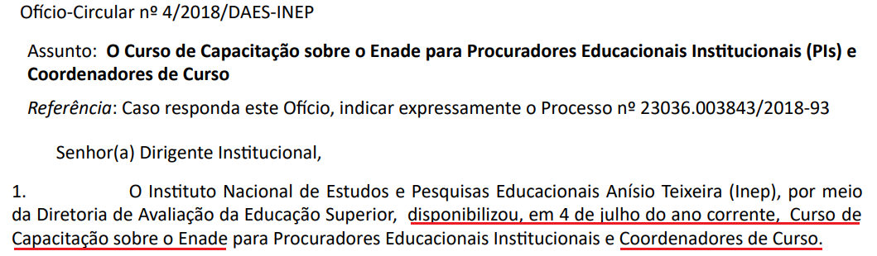
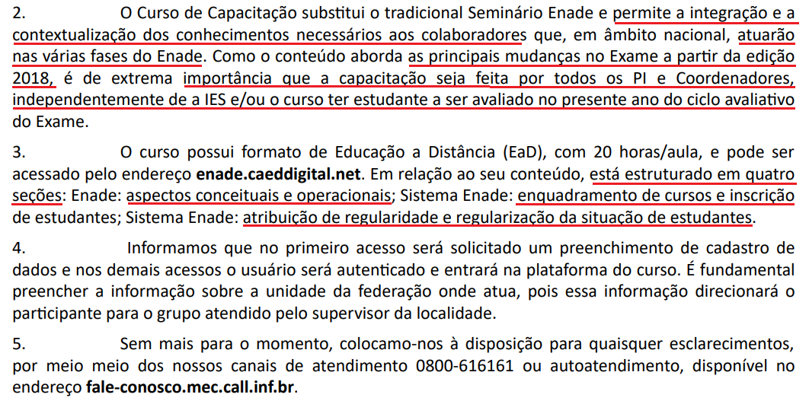
Capacitação Enade

Slide 4
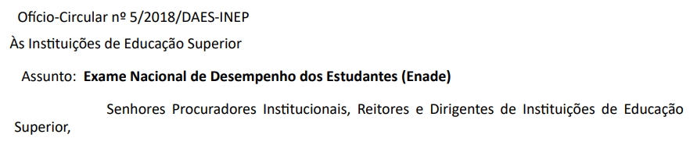
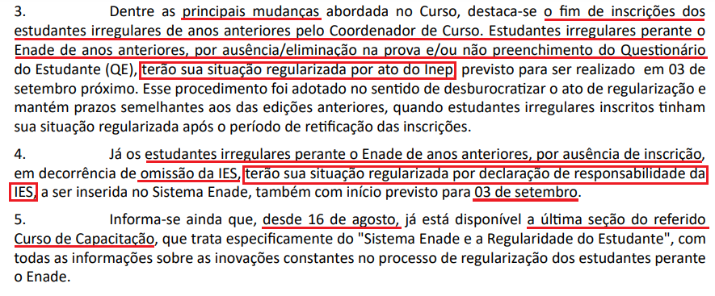
Capacitação Enade em 20/08

Slide 5
Material da capacitação Enade
1. Enquadramento do Curso;
2. Inscrição de Estudantes habilitados;
3. Participação dos Estudantes;
4. Regularidade dos Estudantes;
5. Devolutivas do Enade:
5.1 Boletim de desempenho Individual (Notas do Estudante FG, FE, NF, Estat. bás. da provas);
5.2 Relatórios de Síntese (por área, curso, IE, microdados , Sinopses Estatísticos);

Slide 6
Material da capacitação Enade
6. Uso dos Resultados do Enade:
Os dados oriundos do Enade, divulgados por meio das devolutivas relacionadas, proporcionam aos cursos e IES informações relevantes para a avaliação de seus projetos pedagógicos e práticas educativas, com vistas à melhoria de seus processos formativos.

Slide 7
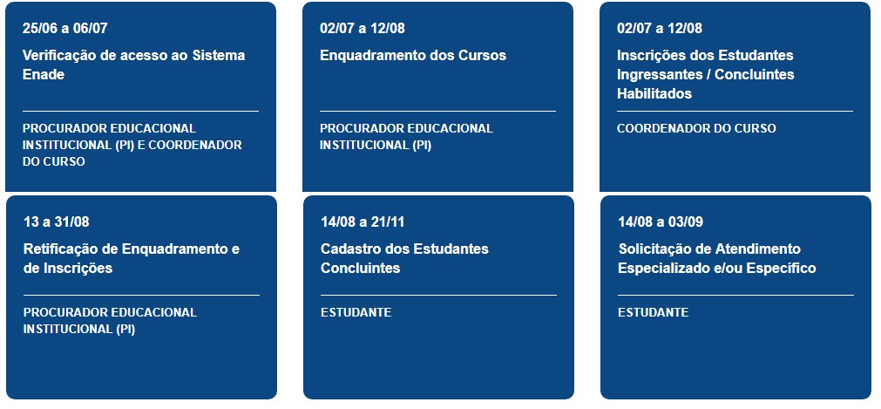
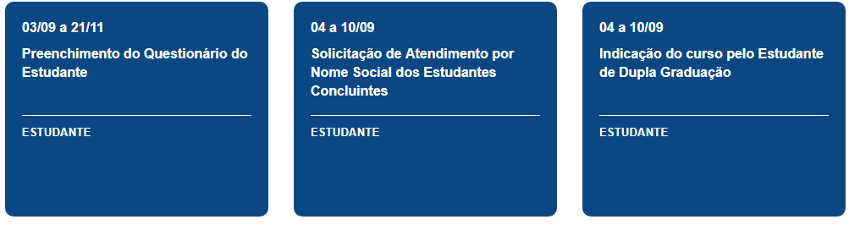
Cronograma Enade 2018

Slide 8
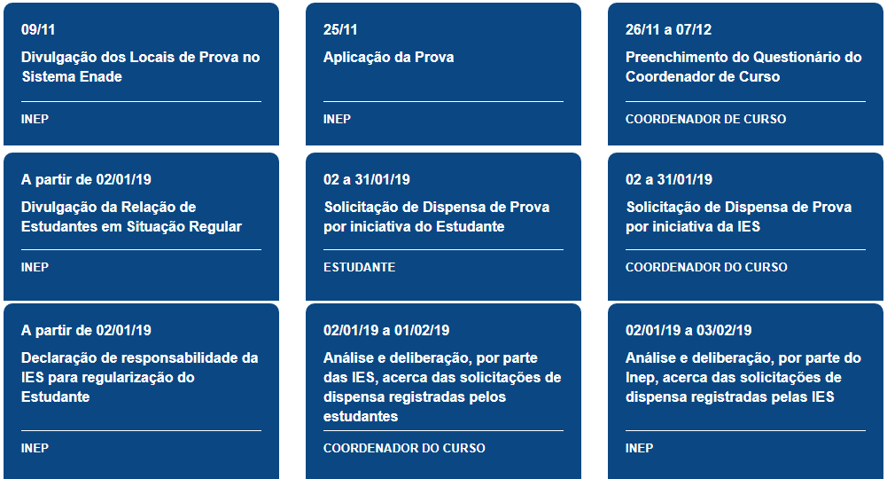
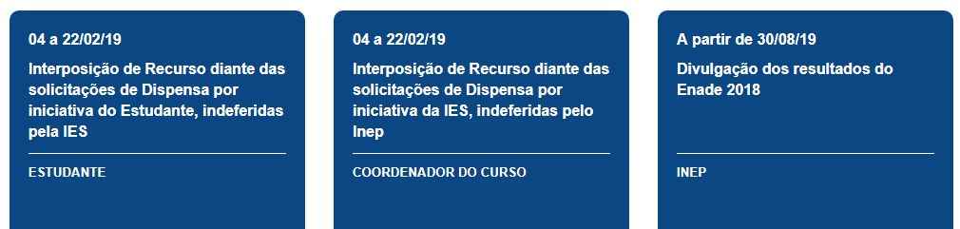

Slide 9
Regularização 2010 a 2017
O estudante irregular perante o Enade 2018 e de anos anteriores poderão ter sua situação regularizada por meio de um dos seguintes processos, de acordo com o item 20 do Edital nº 40/2018:
Dispensa de prova: Edital nº 40/2018;
Declaração de responsabilidade da IES: Estudantes Não inscritos (casos omissos da IES) – declaração de responsabilidade;
Ato do Inep (2010-2017):
Estudantes Inscritos, em anos anteriores, mais que deixaram de preencher o questionário ou realizar a prova (Irregular);

Slide 10
Ação no Enade
Atualização dos coordenadores no e-MEC;
Telas dos atuais coordenadores;
Manuais em pdf da capacitação;
Curso EAD;
Foi emitido certificado
Será que todos realizaram o curso?
Forma de controle é solicitar relatórios aos coordenadores;

Slide 11
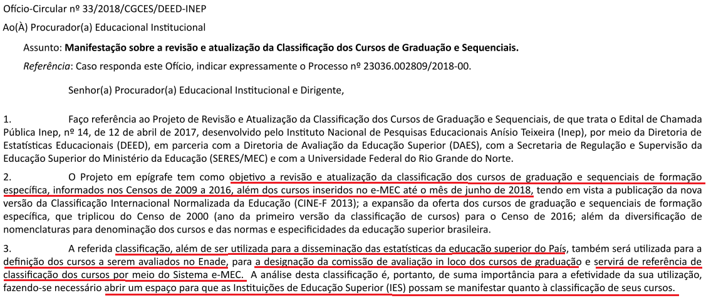
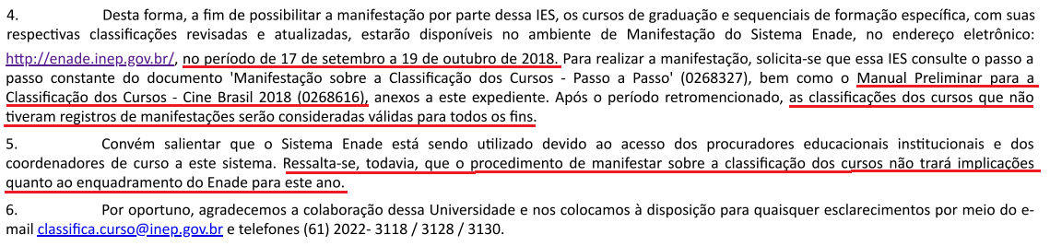

Slide 12
Classificação de Curso Enade
Memo com as orientações para manifestação até o dia 15/10;
Manual para Classificação dos Cursos de Graduação e Sequenciais – Cine Brasil 2018;
Filtro dos cursos por campi;
Manifestar em relação aos conteúdos que foram classificados no cine brasil 2018 verificando a área geral, especifica, detalhada e rótulo;
Prorrogado até 30/10;
Falta campus se manifestar;
Educação do Campo (caso contrário);

Slide 13
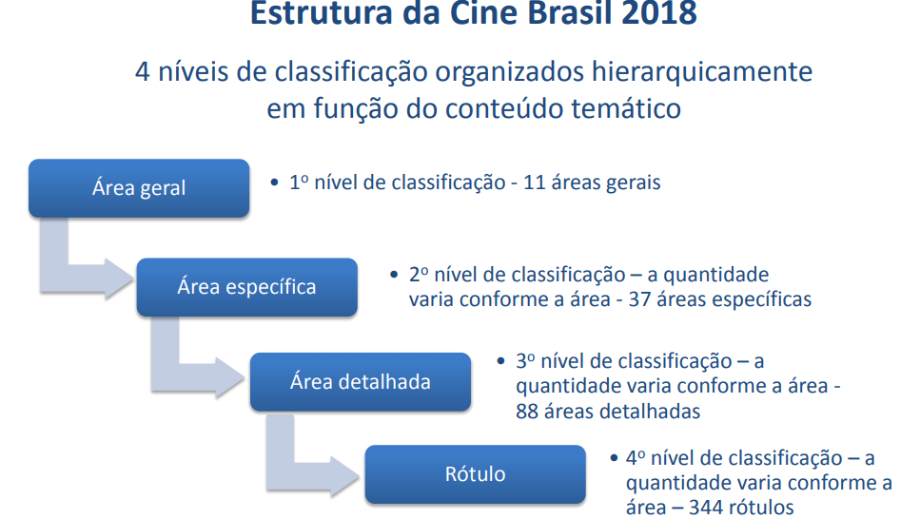

Slide 14
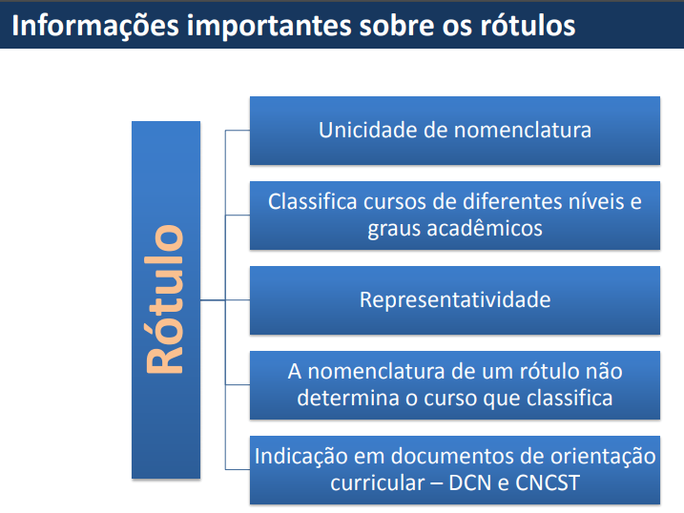

Slide 15
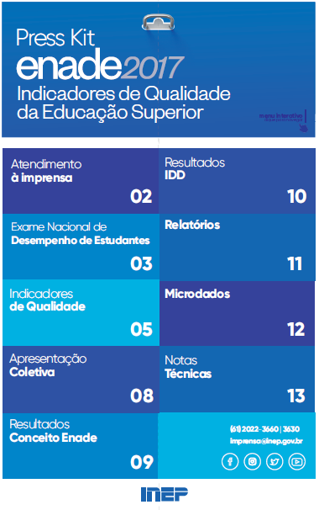
http://download.inep.gov.br/educacao_superior/enade/documentos/2018/presskit_enade2017_e_indicadores_de_qualidade.pdf
Resultados

Slide 16
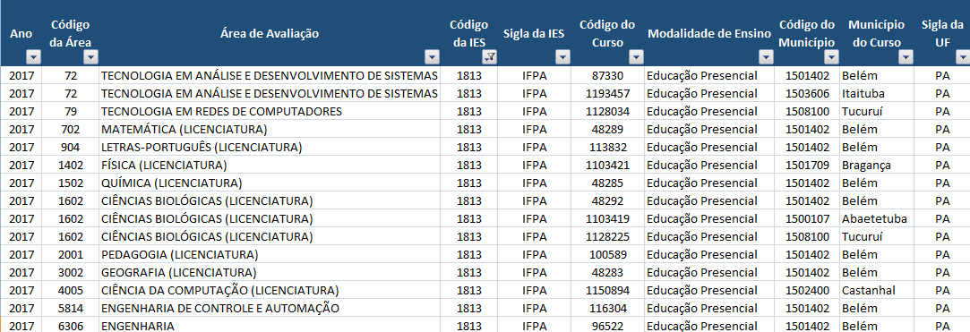
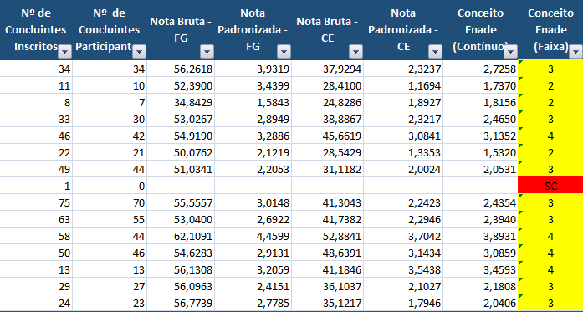
Resultado Conceito Enade

Slide 17
Indicadores de Qualidade
http://portal.inep.gov.br/web/guest/indicadores-de-qualidade
1. Índice Geral de Cursos Avaliados da Instituição (IGC) - avalia as Instituições de Educação Superior;
2. Conceito Preliminar de Curso (CPC) - avalia os cursos de graduação;
3. Indicador de Diferença entre os Desempenhos Observado e Esperado (IDD) - que busca mensurar o valor agregado pelo curso ao desenvolvimento dos estudantes concluintes, considerando seus desempenhos no Enade e no Enem;
4. Conceito Enade - avalia os cursos por intermédio dos desempenhos dos estudantes no Enade. Seu cálculo e divulgação ocorrem anualmente para os cursos com pelo menos dois estudantes concluintes participantes do Exame;

Slide 18
O Índice Geral de Cursos (IGC)
É um indicador de qualidade que avalia a Instituição de Educação Superior. Seu cálculo é realizado anualmente e leva em conta os seguintes aspectos:
média dos CPCs do último triênio (2015 - 2017), relativos aos cursos avaliados da instituição, ponderada pelo número de matrículas em cada um dos cursos computados;
média dos conceitos de avaliação dos programas de pós-graduação stricto sensu atribuídos pela CAPES na última avaliação trienal disponível, convertida para escala compatível e ponderada pelo número de matrículas em cada um dos programas de pós-graduação correspondentes;
distribuição dos estudantes entre os diferentes níveis de ensino, graduação ou pós-graduação stricto sensu.
Como o IGC considera o CPC dos cursos avaliados no ano do cálculo e nos dois anos anteriores, sua divulgação refere-se sempre a um triênio, compreendendo todas as áreas avaliadas previstas no Ciclo Avaliativo do Enade.

Slide 19
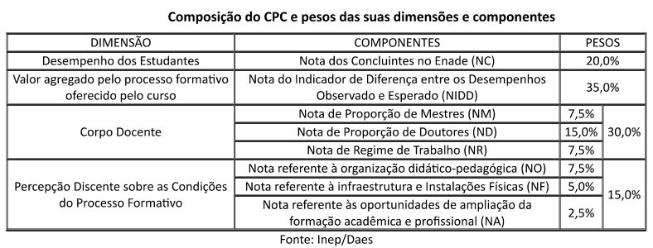
Composição do CPC

Slide 20
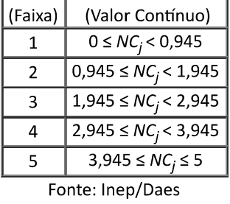
Parâmetro de conversão

Slide 21
Ciclo Verde: 2013-2016
2017 - Manifestação - resultado: Enade, IDD, CPC, IGC
2018 - Passando por RR;
Ciclo Azul: 2014-2017
2018 - Manifestação - resultado: Enade, IDD, CPC, IGC
2019 – Passarão por RR;
Ciclo Vermelho: 2015-2018
2018 – Participando Enade
2019 - Manifestação - resultado: Enade, IDD, CPC, IGC
2020 – Passarão por RR;

Slide 22
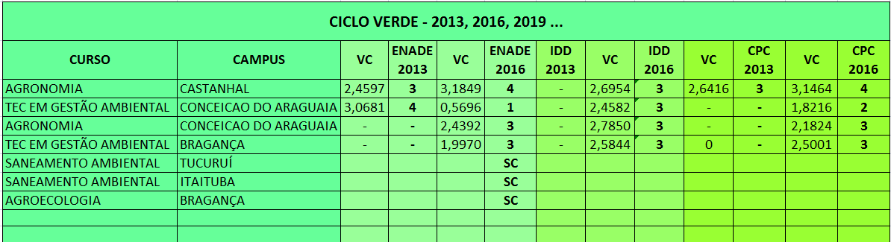
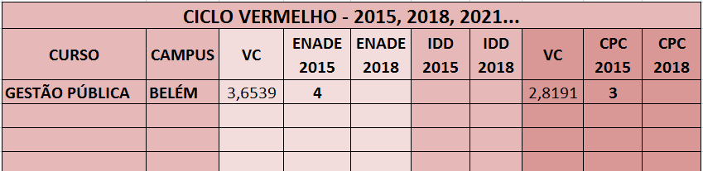

Slide 23
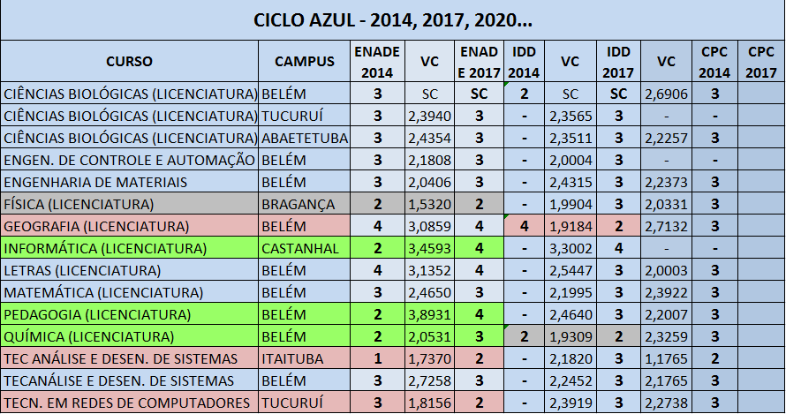
Comparativo entre o Enade e IDD
Ciclo Azul- 2014 e 2017

Slide 24
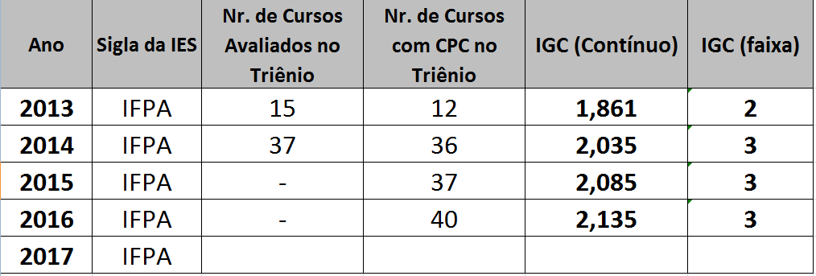
IGC

Slide 25
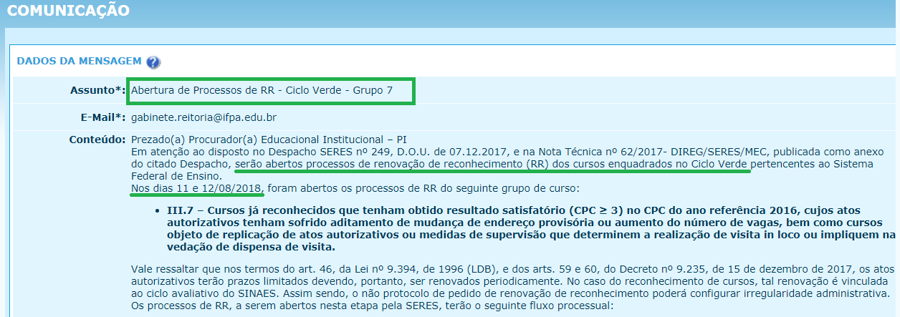
Abertura de processos de RR –
C. Verde 2016 – ed. 2017– em 13/08

Slide 26
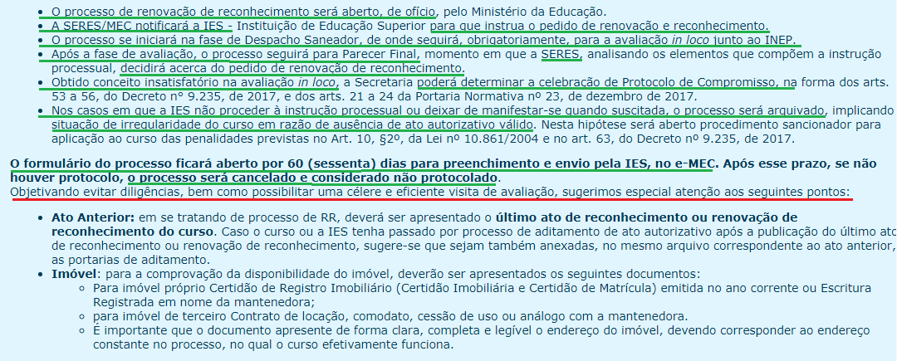
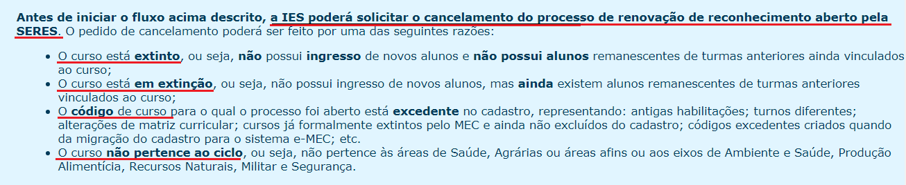

Slide 27
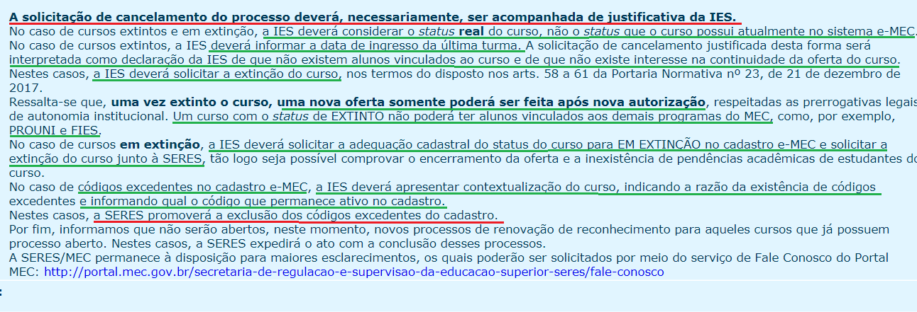

Slide 28
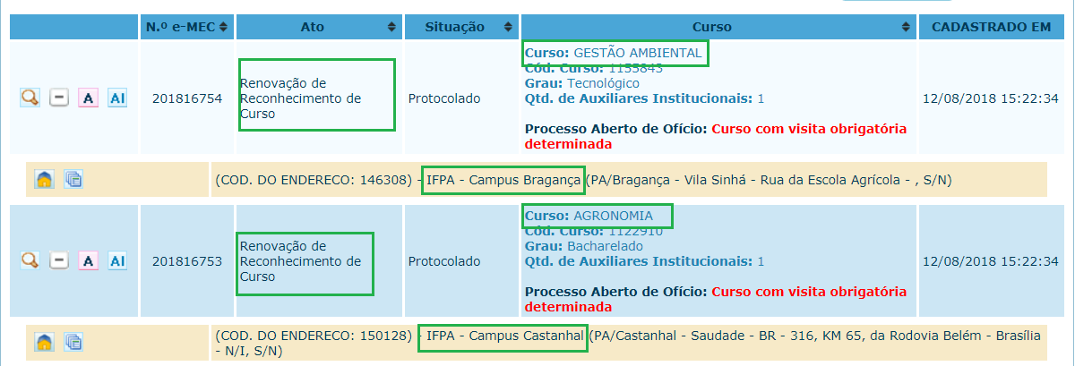
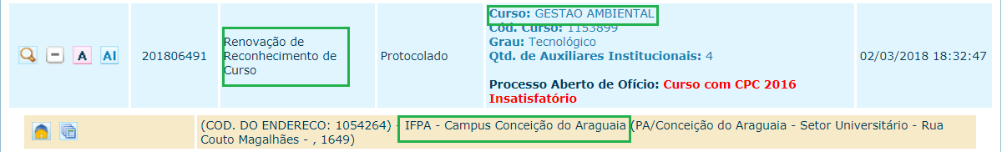
e-MEC – RR C. Verde 2016
FE 1 - Preenchidos
3
4
2

Slide 29
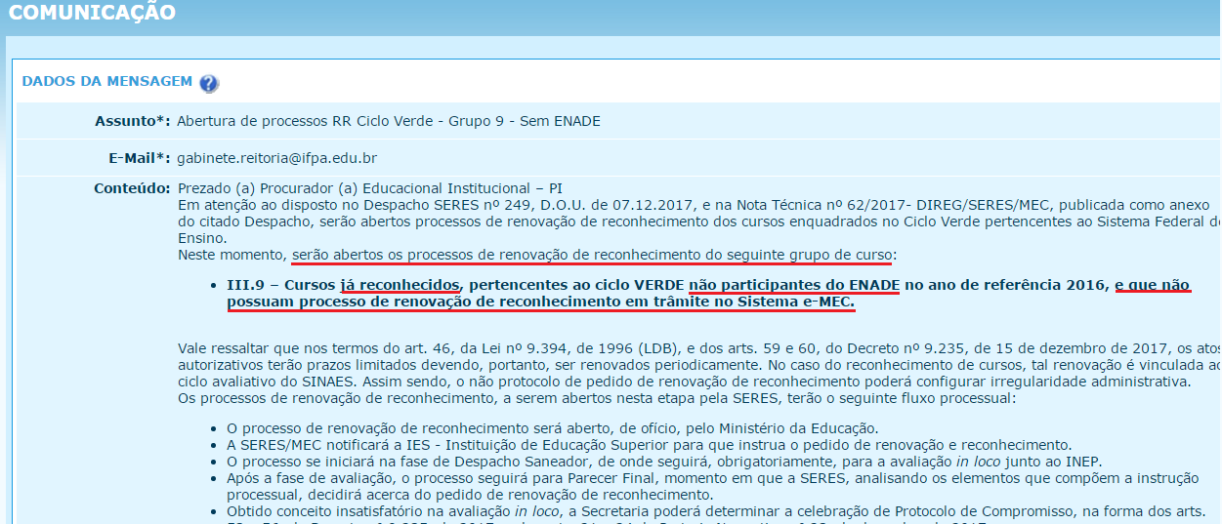
Abertura de processos de RR –
C. Verde 2016 – Sem enade 19/10

Slide 30
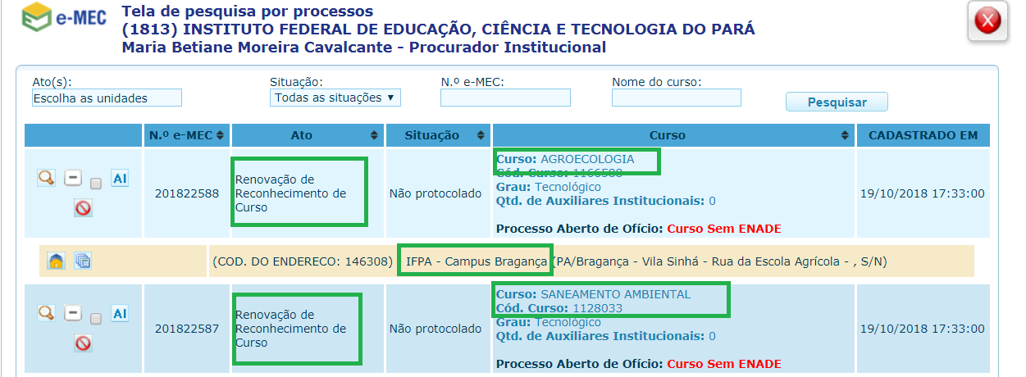
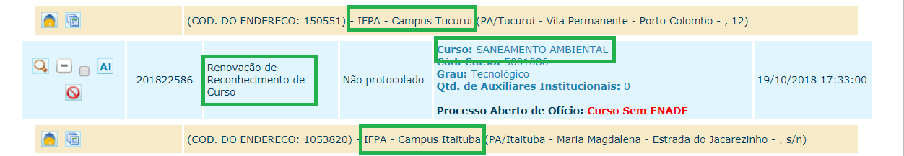
e-MEC – RR C. Verde 2016
FE 1 – Preencher: 19/10 a 18/12...

Slide 31
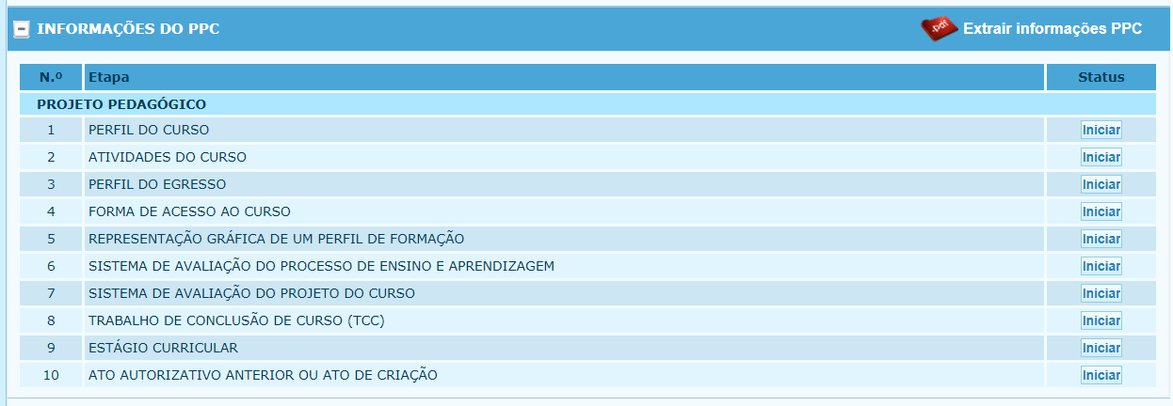
Informações do PPC

Slide 32
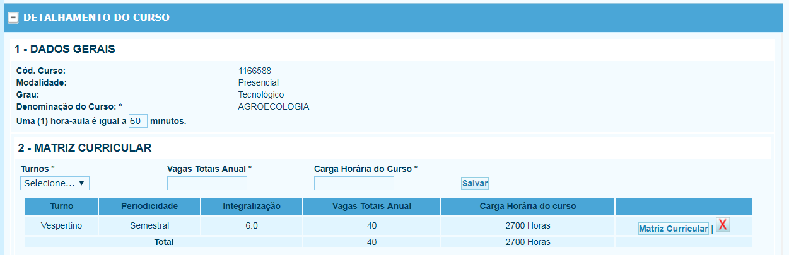
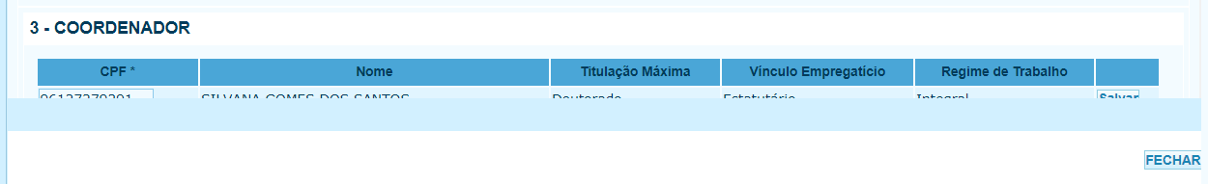
Detalhamento do Curso

Slide 33
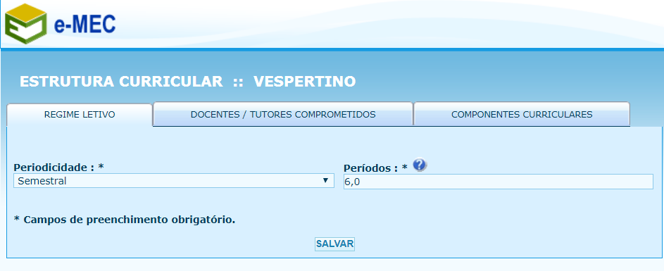
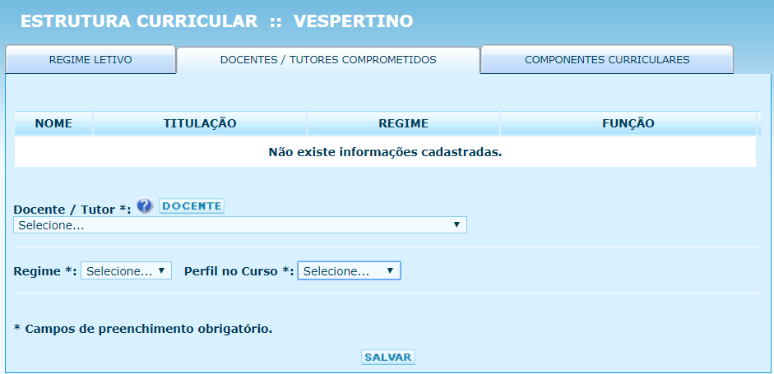
Matriz Curricular do Curso

Slide 34
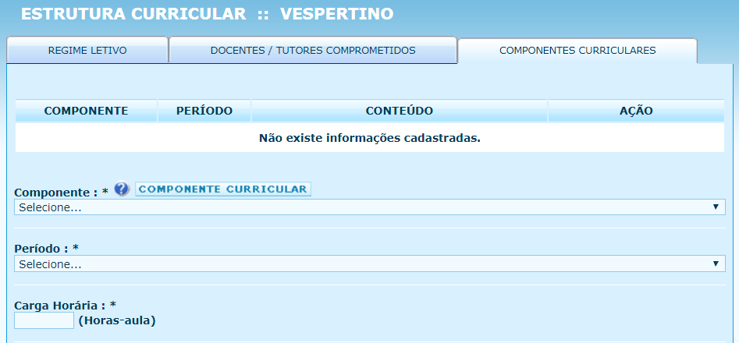
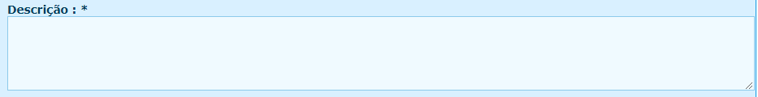
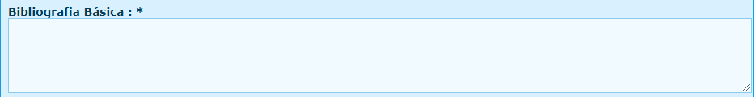
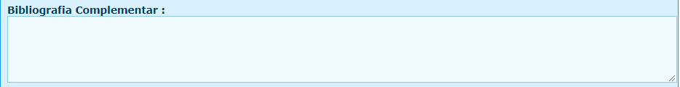

Slide 35
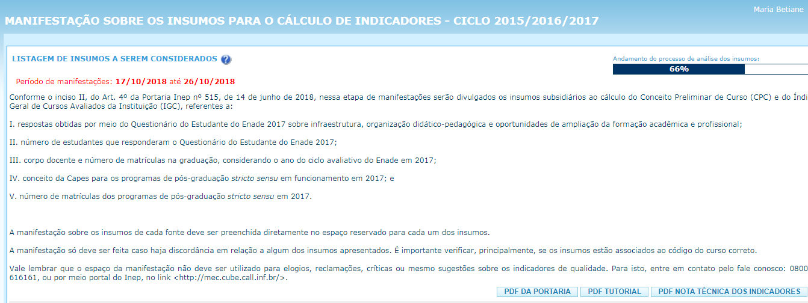
Manifestação dos Insumos de cálculo do CPC e IGC - 17/10
Mem nº 31 de 18/10/18 – prazo até 24/10

Slide 36
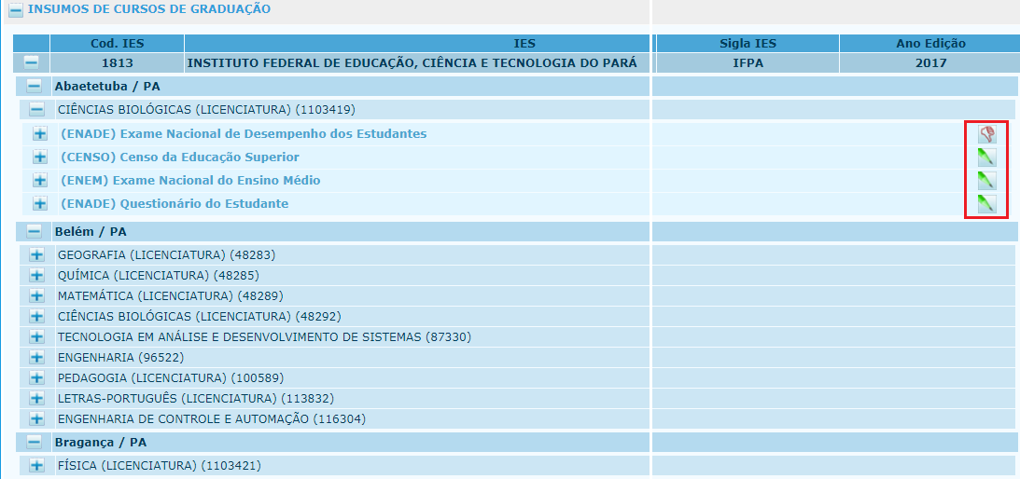
Ciclo Azul 2017, RR em 2019

Slide 37
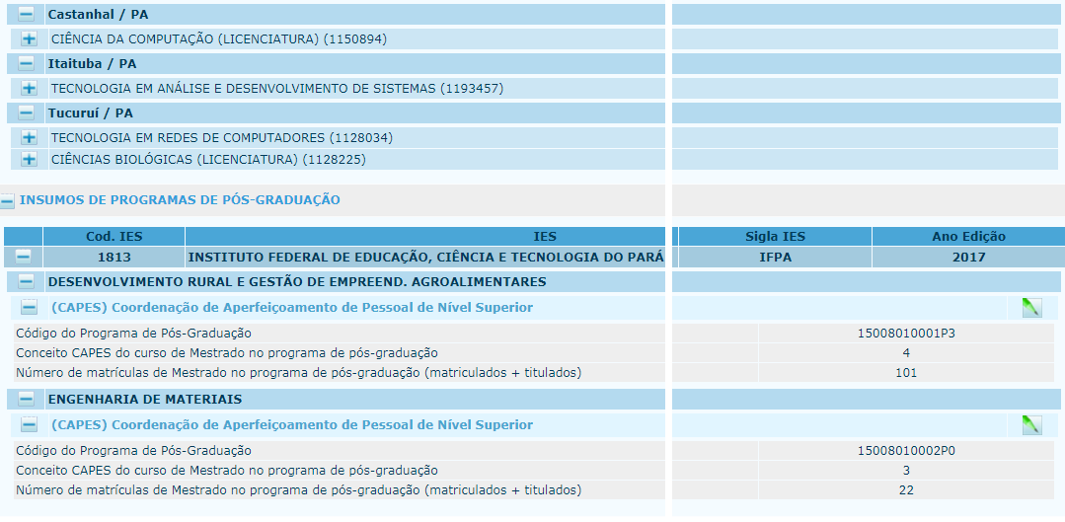
Ciclo Azul 2017

Slide 38
SISTEC E NILO PEÇANHA
SISTEC - sistema de regulatório para validação dos diplomas; PNP - sistema censitário – Matriz orçamentária;
Mem. nº 18 de 08/06/18, Atualização SISTEC para PNP – prazo até dezembro;
E-mail de 28/06/18, Inativação de cursos e das unidades remotas no SISTEC; (existem alunos cadastrados – abandonos ou em curso) - prazo 5/06;

Slide 39
SISTEC PARA COMPOSIÇÃO DA MATRIZ
1. Quantidade de alunos;
2. CH do curso conf. Catálogo e não do PPC ou da Resolução (Licenc. e Bachar);
3. Peso – (por qtd de laborat. conf. catálogo);
Obs: Entra no cálculo:
Aluno que tiver estudado 1 dia no semestre entra; (para Diplomar);
Se tiver dentro de 3 anos após o fim do ciclo conta 25%;

Slide 40
Fases para composição da Matriz CONIF
1ª F - Importação da PNP;
2ª F - Conferência da extração (17 regras);
3ª F – Matrícula total - É o valor que cada campus irá receber;
4ªF – Gera a Matriz em excel;

Slide 41
Datas previstas para PNP
ASSUNTO | DATA
PUBLICAÇÃO DA PORTARIA
TREINAMENTO EM BRASÍLIA | 29/10/2018
ABERTURA DO SISTEC EXTEMPOR.
ALIMENTAÇÃO DO SISTEC | ATÉ 25/01/19
EXTRAÇÃO DO SISTEC | 26/01/19
AJUSTES | 29/01/19
VALIDAÇÃO DOS DADOS PELA IES | 1 à 22/02/19
VALIDAÇÃO DA SETEC | 28/02/19
PUBLICAÇÃO RESULTADOS | 15/03/19

Slide 42
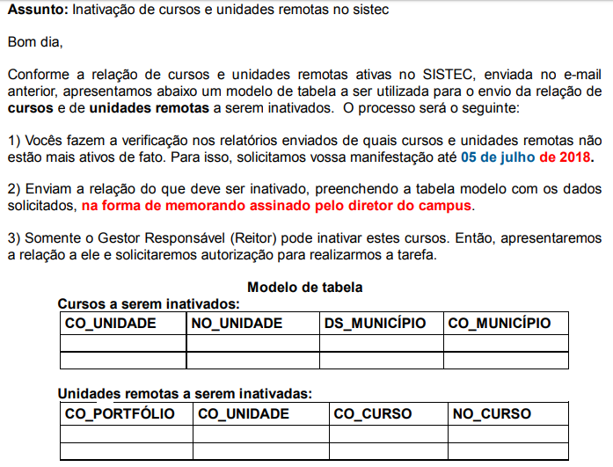
Inativação de cursos e unidades remotas

Slide 43
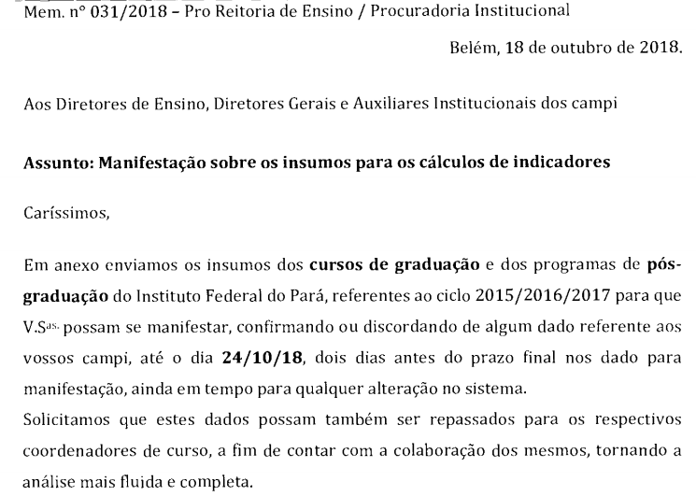
Manifestação dos indicadores CPC e IGC

Slide 44
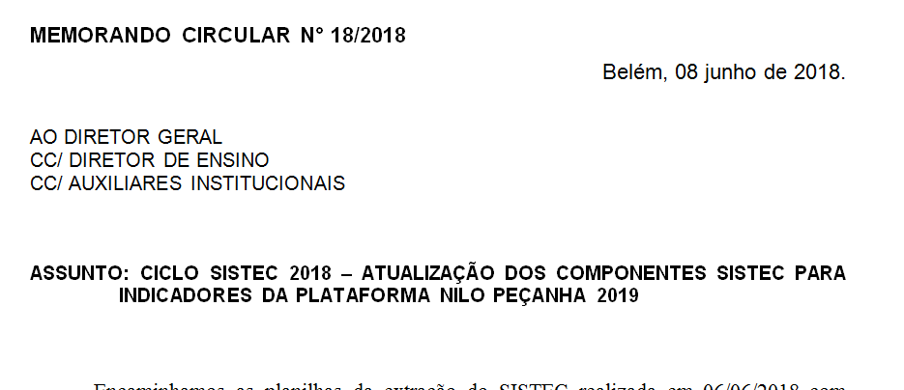
Cronograma interno para PNP

Slide 45
Mª Betiane M. Cavalcante
pi@ifpa.edu.br
91-9 8118-9939

